Slide 1
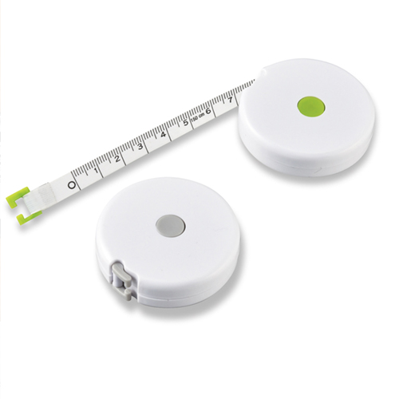
【提案書】
ラウンドメジャー 1.5M
特徴
ちょっとしたサイズ計測に非常に便利な、オフィスの引き出しなどに入れておいても邪魔にならない手のひらサイズの丸型メジャーです。フルカラーのオリジナルプリントも可能です。
納期
納期スペース
仕様
素 材 ： ABS・グラスファイバー
サイズ ： Φ50×14mm
包 装 ： 箱入 箱サイズ/52×52×16mm
備 考 ： メジャー1.5m
お見積
お見積りスペース

